Slide 1
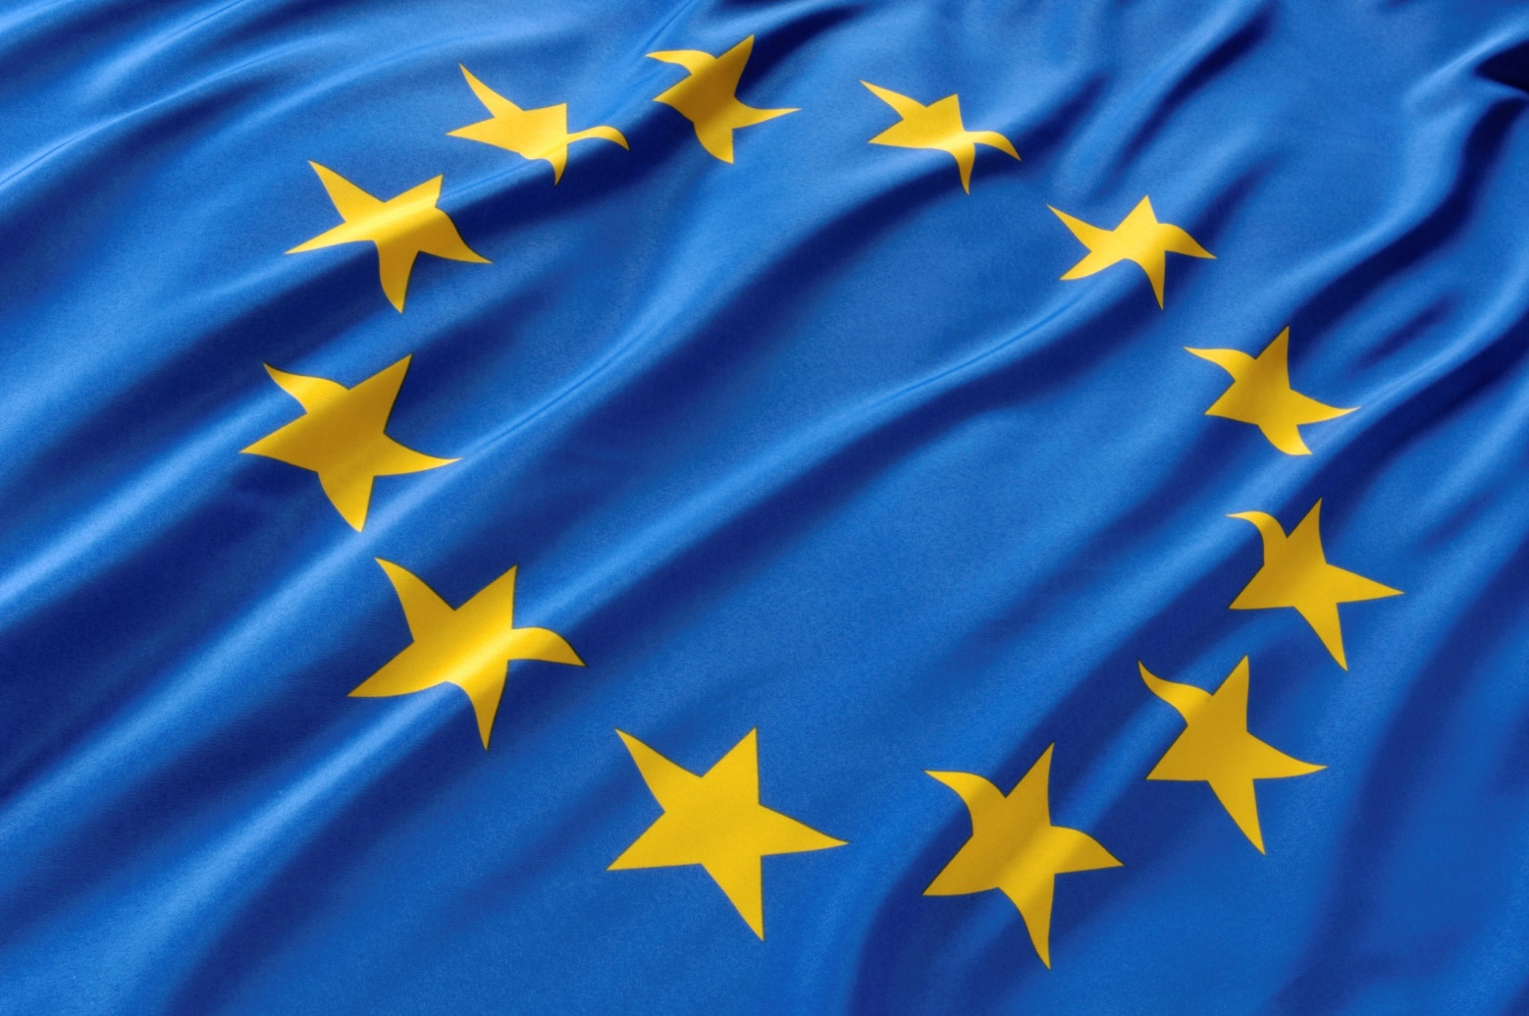
Európska únia

Slide 2

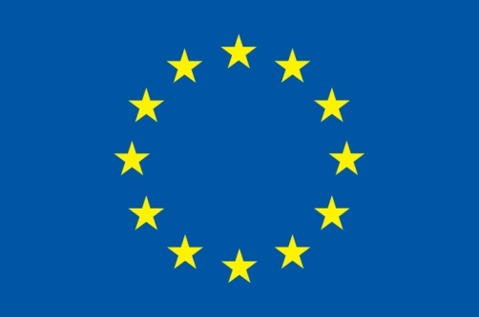
Európska únia (EÚ 2020)
Rozloha: 4 221 105 km² (EÚ 27)
Počet obyvateľov: asi 454 mil. (EÚ 28)
Autor myšlienky: Robert Schuman (premiér a minister zahraničia Francúzska)

Slide 3
Európska únia – história
1. 1. 1993: vytvorenie jednotného trhu a jeho 4 slobôd:
1. voľný pohyb tovaru 3. voľný pohyb osôb
2. voľný pohyb služieb 4. voľný pohyb peňazí
(Holandsko)

Slide 4
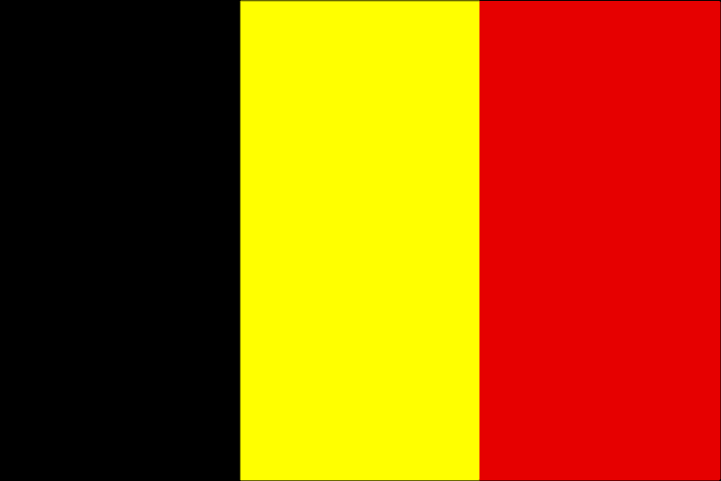


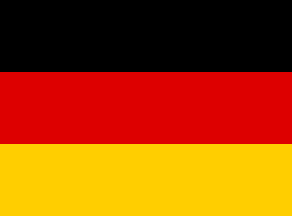
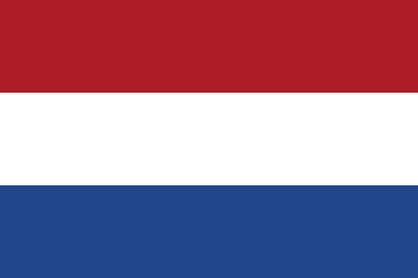
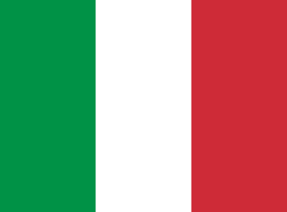
Zakladajúci členovia EÚ
Belgicko
Francúzsko
Holandsko
Luxembursko
Nemecko
Taliansko

Slide 5
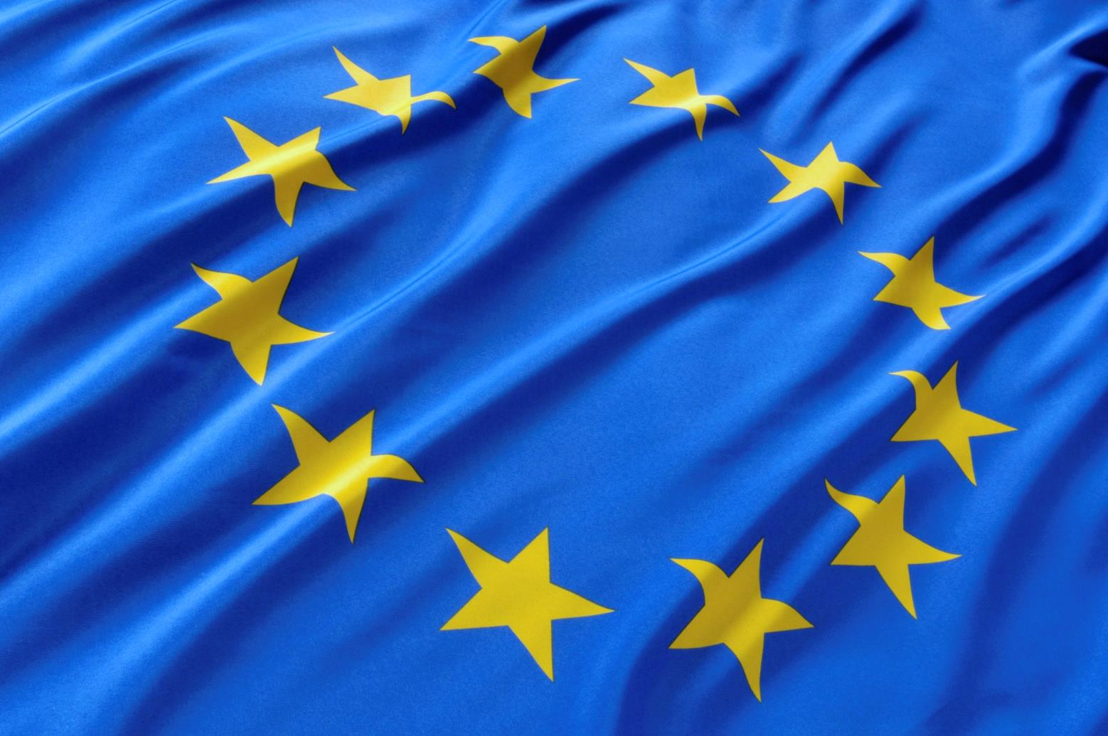
Európska únia (EÚ)
zväzok demokratických európskych štátov, ktoré sa zaviazali k spoločnému úsiliu o mier a prosperitu

Slide 6
Úradné jazyky
24 úradných jazykov (nemusíte ich všetky vypisovať)
angličtina holandčina portugalčina
bulharčina írčina rumunčina
čeština litovčina slovenčina
dánčina lotyština slovinčina
estónčina maďarčina španielčina
fínčina maltčina švédčina
francúzština nemčina taliančina
gréčtina poľština chorvátčina

Slide 7
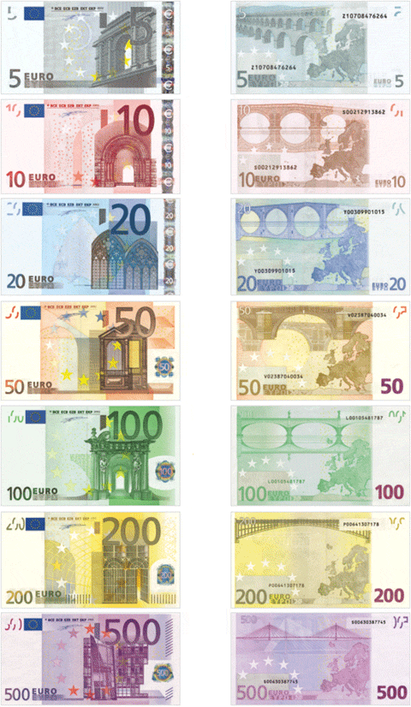
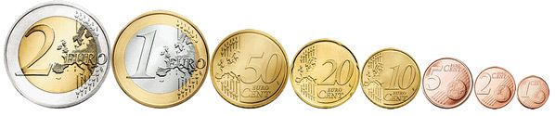
Euro = „spoločná“ mena
Používa sa v 19 z 27 členských štátov EÚ
SR: použiva Euro od 1. 1. 2009
eurozóna: štáty, ktoré používajú menu Euro

Slide 8
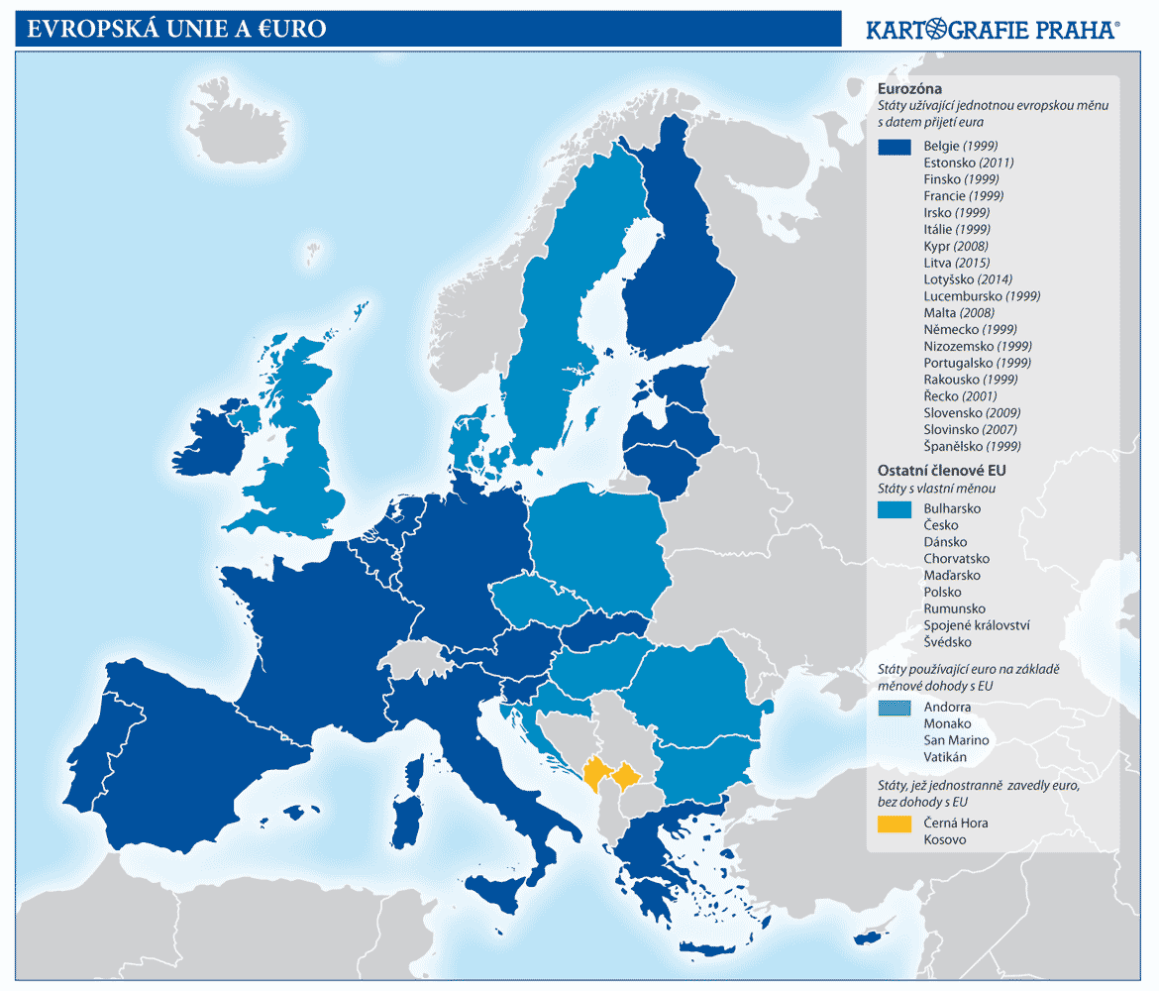

Slide 9
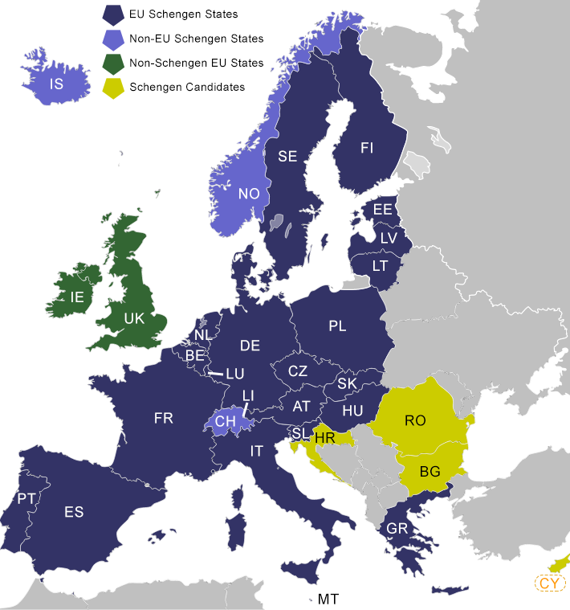
Schengenská dohoda
dohoda o odstránení kontrol na hraniciach medzi členmi tohto priestoru
podpísaná 1985v Schengene (Luxembursko)
SR: od 21. 12. 2007

Slide 10
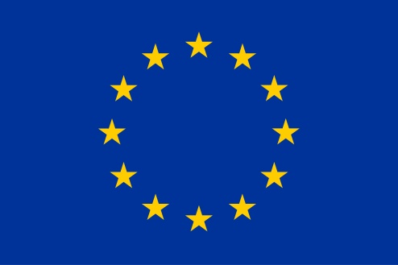
Symboly EÚ
európska vlajka
12 zlatých hviezd na modrom podklade
hviezdy: ideály jednoty, solidarity medzi ľuďmi
európska hymna: Ludwig van Beethoven
hudobný podklad (iba melódia, bez textu) pre verše Schillerovej Ódy na radosť
Deň Európy: 9. máj
oslava mieru a jednoty Európy (deň otvorených dverí v inštitúciách)
Motto EÚ: „Zjednotení v rozmanitosti!“
https://www.youtube.com/watch?v=nlxbh3gAaGc

Slide 11
Najväčšie štáty EÚ (podľa rozlohy)
DOMÁCA ÚLOHA
Napíš názvy 5 najväčších štátov EÚ podľa rozlohy.
P. | Štát | Rozloha (km²) |  | P. | Štát | Rozloha (km²)
1. | Francúzsko | 632 800 |  | 11. | Bulharsko | 111 000
2. | Španielsko | 506 000 |  | 12. | Maďarsko | 93 000
3. | Švédsko | 438 600 |  | ....
4. | Nemecko | 357 300 |  | 15. | Česká republika | 78 900
5. | Fínsko | 338 400 |  | ....
6. | Poľsko | 312 700 |  | 20. | Slovensko | 49 000
7. | Taliansko | 302 100 |  | ....
8. | Spojené kráľov. | 248 500 |  | 26. | Cyprus | 9 300
9. | Rumunsko | 238 400 |  | 27. | Luxembursko | 2 600
10. | Grécko | 132 000 |  | 28. | Malta | 300

Slide 12
Najväčšie štáty EÚ (podľa počtu obyvateľov)
DOMÁCA ÚLOHA
Napíš názvy 5 najväčších štátov EÚ podľa počtu obyvateľov.
P. | Štát | Počet obyvateľov v roku 2015 (mil.) |  | P. | Štát | Počet obyvateľov v roku 2015 (mil.)
1. | Nemecko | 80,7 |  | 11. | Česká republika | 10,5
2. | Francúzsko | 65,8 |  | 12. | Portugalsko | 10,4
3. | Spojené kráľ. | 64,3 |  | ....
4. | Taliansko | 60,8 |  | 19. | Slovensko | 5,4
5. | Španielsko | 46,5 |  | ....
6. | Poľsko | 38,0 |  | 21. | Chorvátsko | 4,2
7. | Rumunsko | 19,9 |  | ....
8. | Holandsko | 16,8 |  | 26. | Cyprus | 0,8
9. | Belgicko | 11,2 |  | 27. | Luxembursko | 0,5
10. | Grécko | 10,9 |  | 28. | Malta | 0,4

